Slide 1

学易同步精品课堂
新教材人教版 物理（必修第一册）
第四章 运动和力的关系
第4节 力学单位制

Slide 2
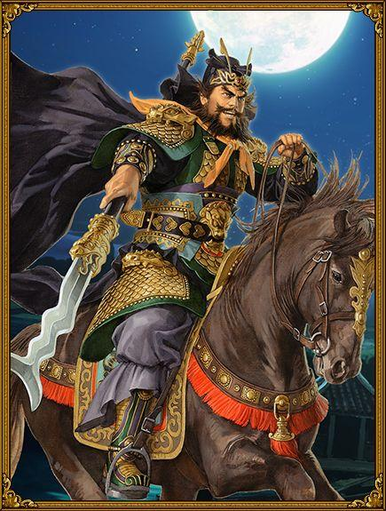
课堂引入
《三国演义》这样描写张飞：身长八尺，豹头环眼，燕颔虎须，声若巨雷，势如奔马。
2.26米
3尺＝1m,姚明身高6.78尺
你觉得张飞跟姚明比谁更高？

Slide 3
背景资料——国外
各个国家、地区以及各个历史时期，都有各自的计量单位。以长度为例：欧洲曾以手掌的宽度或长度作为长度的计量单位，称为掌尺。在英国，1掌尺相当于7.62cm；在荷兰，1掌尺相当于10cm；英尺是8世纪英王的脚长，1英尺等于0.3048m。10世纪时英王埃德加把自己大拇指关节间的距离定为1英寸，1英寸等于2.54cm。这位君王又别出心裁，想出了“码”这样一个单位。他把从自己的鼻尖到伸开手臂中指末端的距离——91cm，定为1码。

Slide 4

背景资料——国内
我国亦有“伸掌为尺”的说法。三国时期王肃编的《孔子家语》一书中记载有：“布指知寸，布手知尺，舒肘知寻。”两臂伸开长八尺，就是一寻；从秦朝至清末的2000多年间，我国的“尺”竟由1尺相当于0.2309m到0.3558m的变化，其差距相当悬殊。
你知道张飞跟姚明比谁更高了吗？

Slide 5
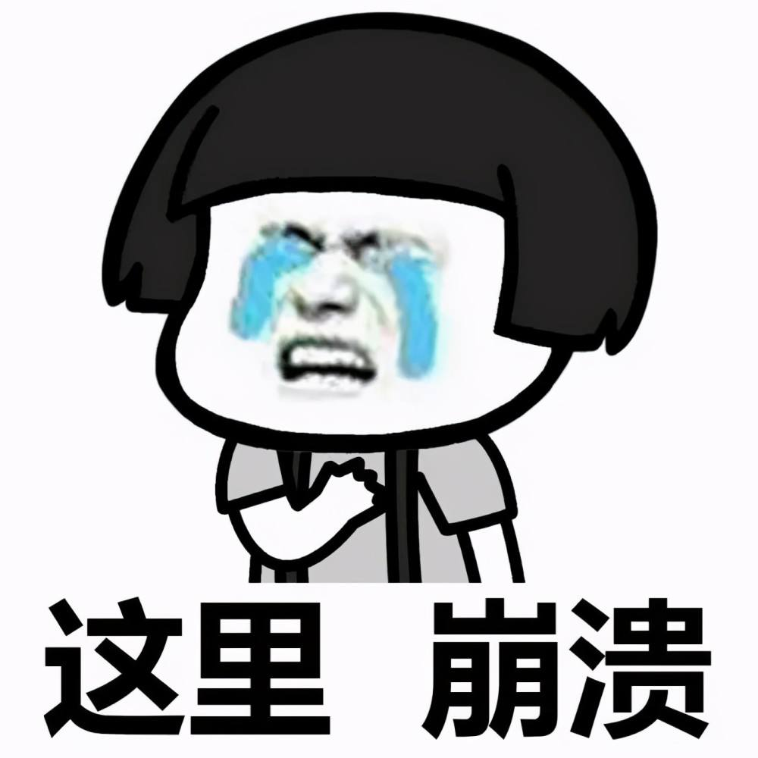
问题与思考——钱去哪了
求证：1元=1分
问题到底出在哪
？
原来是单位的问题
证明：
1元=100分
=10分×10分
=1角×1角
=0.1元×0.1元
=0.01元
=1分

Slide 6
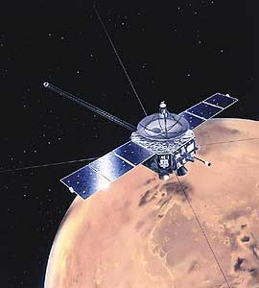
一次因单位失误而导致的事故
20世纪末美国曾发射一个火星探测器, 在设定环绕轨道半径时，没有进行单位换算，导致探测器离火星过近, 温度过高而起火，随后脱离轨道坠入火星的大气层。 致使美国损失价值1.25亿美元的火星探测器。
看来在单位的问题上需要制定国际上统一的标准
问题：物理量的单位从何而来？在使用中有什么规则呢？

Slide 7
一、基本单位
Δx
Δv
由 知
由a＝ 知
V＝
Δt
Δt
速度的单位是m/s
加速度的单位是m/s²
由F＝ma知
1N=1kg·m/s²
物理学的关系式确定了物理量之间的关系，也确定了物理量的单位间的关系。

Slide 8
一、基本单位
在物理学中，只要选定几个物理量的单位，就能够利用物理量之间的关系推导出其他物理量的单位。
1.这些被选定的物理量叫做基本量(如长度、时间)，它们相应的单位叫作基本单位(如米、秒)；
2.由基本量根据物理关系推导出来的其他物理量叫作导出量，推导出来的其他物理量的单位叫作导出单位，如速度、加速度的单位。
3.由基本单位和导出单位一起组成了一个单位制（system of units）。

Slide 9
单位制
长度：
m
、km 、cm……
基本单位
时间：
s
、min、hour …
单 位 制
质量：
kg
、g 、mg ……
速度：
m/s
、 km/h ……
加速度：
m/s²
、 cm/s² ……
导出单位
力：
N
kg·m/s²
密度：
kg/m³
、g/cm³ ……

Slide 10
二、国际单位制
如果采用不同的物理量作为基本量，或者虽然采用相同的基本量，但采用的基本单位不同，导出单位自然随之不同，从而产生不同的单位制。不同的地区使用不同的单位制，不方便交流。1960年第11届国际计量大会制订了一种国际通用的、包括一切计量领域的单位制，叫作国际单位制（Le Système International d´ Unités,法文）,简称SI。
在力学范围内，规定长度、质量、时间为三个基本量，对热学、电磁学、光学等学科，除了上述三个基本量和相应的基本单位外，还要加上另外四个基本量和它们的基本单位，才能导出其他物理量的单位。

Slide 11
国际单位制的基本单位：
物理量名称 | 物理量符号 | 单位名称 | 单位符号
长度 | l | 米 | m
质量 | m | 千克（公斤） | kg
时间 | t | 秒 | s
电流 | I | 安［培］ | A
热力学温度 | T | 开［尔文］ | K
物质的量 | n,(V) | 摩［尔］ | mol
发光强度 | I，（IV） | 坎［德拉］ | cd

Slide 12

二、国际单位制
【例题】 一个静止在光滑水平面上的物体，质量是7kg，在14N的恒力作用下，5s末的速度是多大？ 5s内通过的路程是多大？
F

Slide 13
【解析】
统一单位制
F
14N
F
14
a＝
＝
＝2m/s²
a＝
＝
m/s²
＝2m/s²
m
7km
m
7
V_{t}＝at＝2m/s²×5s＝10m/s
V_{t}＝at＝2×5m/s＝10m/s
1
1
1
1
S ＝ at² ＝ ×2m/s²×25s
S ＝ at² ＝ ×2×25m
2
2
2
2
＝25m
＝25m

Slide 14
二、国际单位制
说明：
1.在解题计算时，已知量均采用国际单位制，计算过程中不用写出
各个量的单位，只要在式子末尾写出所求量的单位即可。
2.物理公式既反映了各物理量间的数量关系，同时也确定了各物理量的单位关系。因此，在解题中可用单位制来粗略判断结果是否正确，如单位制不对，结果一定错误。

Slide 15
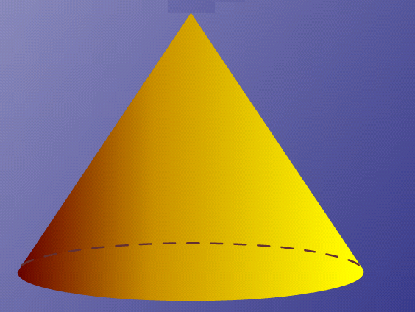
三、思考与讨论
小刚在课余制作中需要计算圆锥的体积，他从一本书中查得圆锥体积的计算公式为
h
小红说，从单位关系上看，这个公式是错误的。他的根据是什么？
R

Slide 16

四、拓展学习
原子钟
1.秒（second） 的定义：
铯—133原子基态的时两个超精细能级间跃迁对应的辐射的9 192 631 770个周期的持续时间为1s.

Slide 17

四、拓展学习
原子钟
2.米（metre） 的定义：
光在真空中 时间间隔所经路径的长度。
该定义是在1983年国际计量大会上批准的。

Slide 18
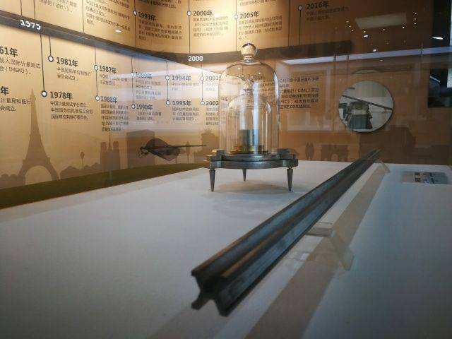
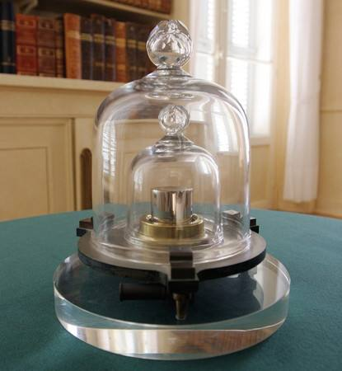
四、拓展学习
3.千克（kilogram） 的定义：
国际千克原器的质量为1千克
铂铱合金制成的国际千克原器
2018年，第26届计量大会决定，千克由普朗克常量h及米和秒定义，
1 kg ＝ h/6.62607015×10⁻³⁴ m² ·s⁻¹

Slide 19
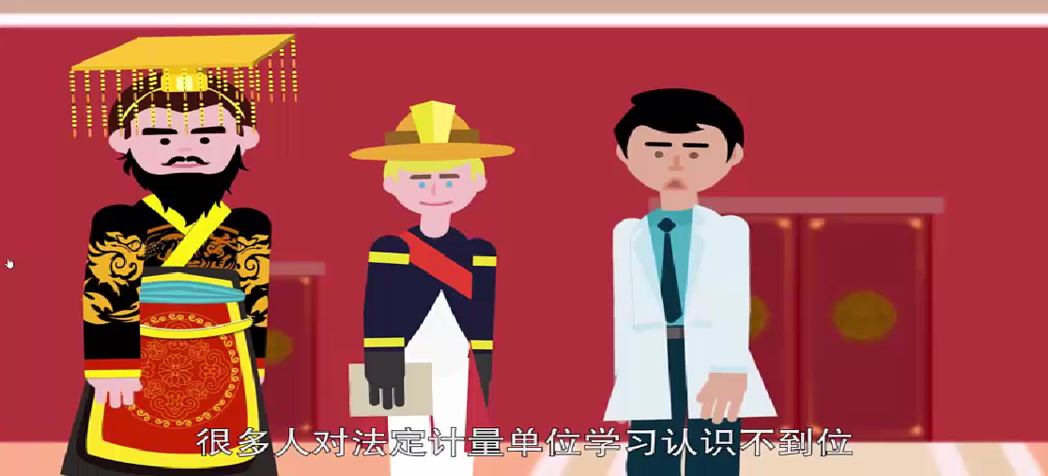
学习任务二：国 际 单 位 制

Slide 20
课堂小结
1.米(m) 2.千克（Kg） 3.秒（S） 4.安培（A） 5.开尔文（K） 6.摩尔（mol）
7.坎德拉（cd）
力学
基本单位
电学
热学
单位制
光学
m/s、m/s²、 N、kg/m³ kg.m/s、kg.m²/s²、N.s
导出单位
库、欧姆、电功率等等

Slide 21
典例分析
【典例1】下列属于国际单位制中的基本单位的是（ ）
A．米 B．千米
C．米/秒 D．牛
【参考答案】A

Slide 22
典例分析
【典例2】（2022·云南·泸源中学高一期末）测量“国际单位制选定的三个力学基本物理量”所用的仪器是（ ）
A．刻度尺、弹簧测力计、秒表
B．刻度尺、弹簧测力计、打点计时器
C．量筒、天平、秒表
D．刻度尺、天平、秒表
【参考答案】D

Slide 23
典例分析
【典例3】（2022·河南郑州·高一期末）在初中我们已经学过，如果一个物体在力F的作用下沿着力的方向移动了一段距离 l，这个力对物体做的功W=Fl。我们还学过，功的单位是焦耳（J）。下列选项中正确反映了功的单位（J）与基本单位米（m），千克（kg）、秒（s）之间的关系的是（ ）
A．1J=1kg·m²·s⁻² B．1J=1 kg²·m·s⁻¹
C．1J=1kg·m·s D．1J=1kg·m·s
【参考答案】A

Slide 24
典例分析
【典例4】质量m＝200 g的物体，测得它的加速度a＝20 cm/s²，则关于它所受的合力的大小及单位，下列运算既正确、简洁又符合一般运算要求的是( )
A.F＝200×20＝4 000 N
B.F＝0.2×0.2 N＝0.04 N
C.F＝0.2×0.2＝0.04 N
D.F＝0.2 kg×0.2 m/s²＝0.04 N
【参考答案】B

Slide 25

“
THANKS
”

